Slide 1
Iridaceae
* herbacées, vivaces par rhizome, tubercule ou bulbe
* fl. parfois zygomorphe (Gladiolus sp ou glaïeul)
*3T+3T’ + 3E + 3C
*ovaire infère
*stigmates pétaloïdes
* fruit : capsule

Slide 2
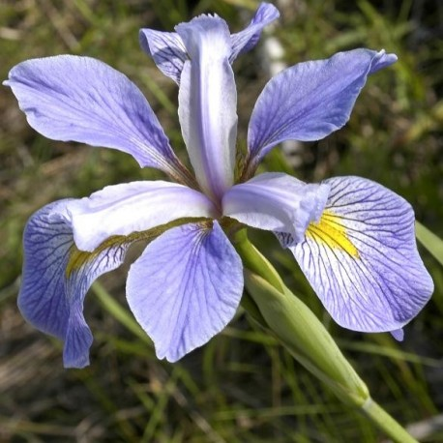
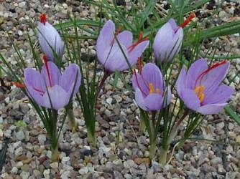
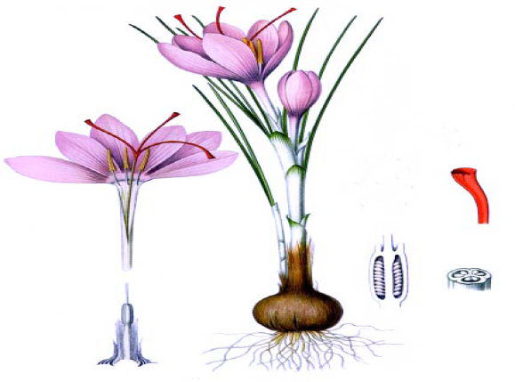
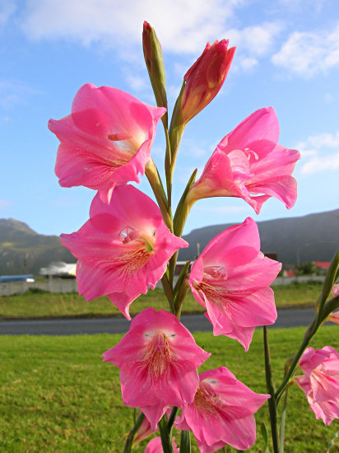
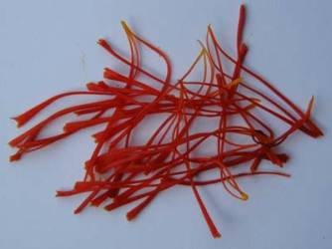
Iridaceae
Iris sp.
Crocus sativus, stigmates donnent le safran
Gladiolus byzantinus

Slide 3
Orchidaceae
> 20 000 espèces à l’échelle mondiale
*pl. terrestres, épiphytes, parasites,…
*en général 2 tubercules ovoïdes chez les espèces terrestres
* symbiose avec champignon (Rhizoctonia)
*fl. Zygomorphe à périanthe dialytépale à 1T interne développé nommé labelle
organes reproducteurs soudés en un gynostème
* en général 1 seule étamine fertile, pollen regroupé le plus souvent
en 2 pollinies réunies par le rétinacle gluant
* 3 carpelles, ovaire infère, uniloculaire,
* fruit : capsule; graines à embryon indifférencié
pollinisation entomophille

Slide 4
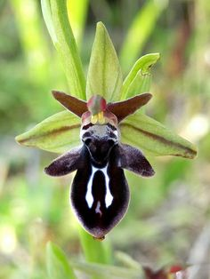
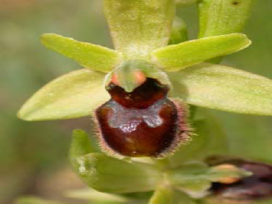
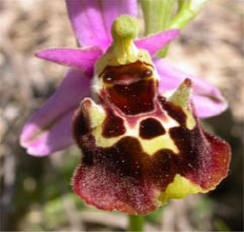
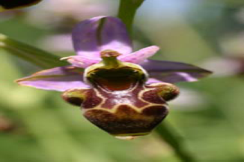
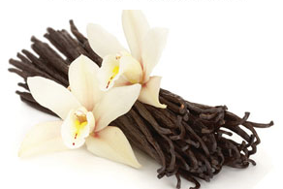
Orchidaceae: symbiose avec champignon (Rhizoctonia)
périanthe dialytépale zygomorphe; :
Orchys sp.
Ophris sp
Vanilla planifolia

Slide 5
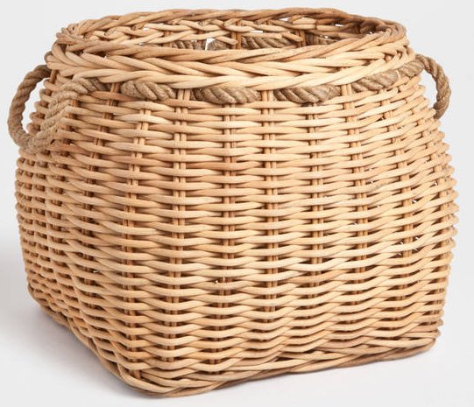
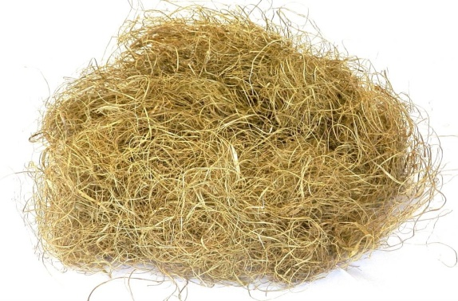
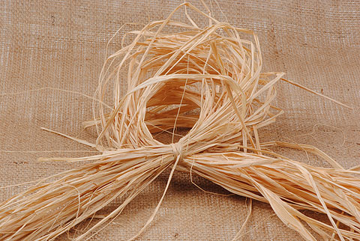
Arecaceae
*pl. des régions chaudes
* tige formée par la base des feuilles tombées, diamètre uniforme de la base au sommet = stipe
*feuilles en bouquet terminal: pennées ou palmées
* spadice ramifié
* trimèrie ou dimèrie (3 pièces ou 2 pièces par verticille floral)
*fruit : baie (dattes) ou drupe (noix de Cocos nucifera)
* très grande importance économique :
alimentation (palmier dattier, cocotier)
huile (palmier à huile)
fibres (raphia, rotin, crin végétal)

Slide 6
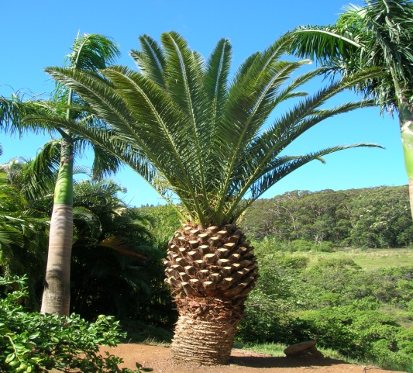
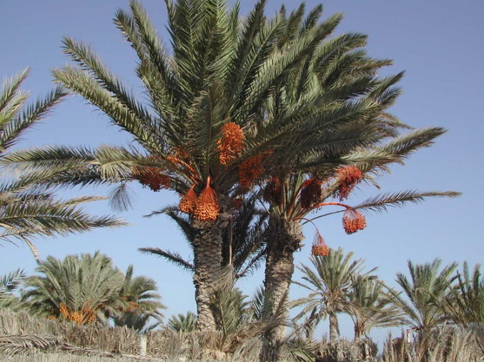
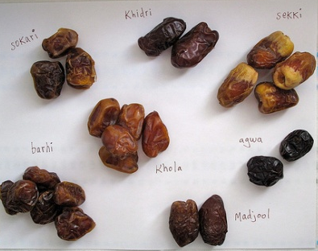
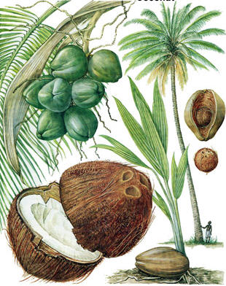
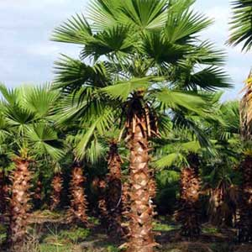
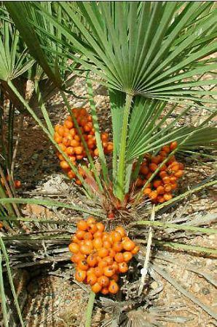
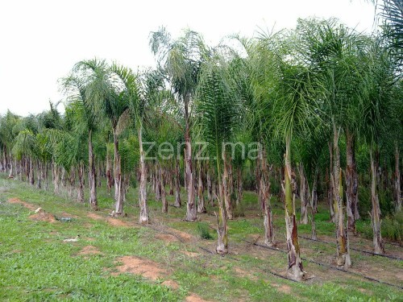
Arecaceae
Phoenix canariensis
Phoenix dactylifer, « nkhal »
Washingtonia sp.
Chamerops humilis, « doum »
Cocos nucifera
Cocos plumosus

Slide 7
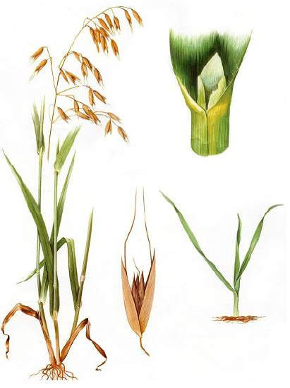
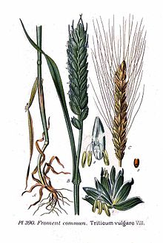
Poaceae ou Graminées

Slide 8
Poaceae ou Graminées
Ce sont des plantes en général herbacées, annuelles ou vivaces à tige cylindrique, creuse et cloisonnée au niveau des noeuds, cette tige particulière est le chaume ; généralement non ramifié sauf au niveau du sol où se produit souvent le phénomène du tallage, qui conduit à la formation de touffes caractéristiques.
La racine principale avorte, mise en place de racines très ramifiées, notamment grâce à la formation de nombreuses racines adventives naissant à la base des tiges.
Les feuilles sont alternes et distiques. Le limbe, en général linéaire à nervation parallèle, se prolonge inférieurement en une gaine fendue. Au niveau de la jonction du limbe et de la gaine, la f. peut présenter ou non une ligule et/ou 2 oreillettes. La ligule quand elle est présent, prend soit la forme d’un étui membraneux, soit celle d’une ligne de poils, cependant elle est rarement absente.

Slide 9
Poaceae ou Graminées
Les fleurs, de petites tailles, sont généralement groupées en inflorescences particulières appelées épillets. Ces derniers sont rarement solitaires. Ils sont svt. groupés au niveau d’un rachis (axe principale de l’inflorescence générale) soit en grappes = panicules, soit en épis. Le rachis est de forme variable parfois excavé. A la suite d’avortement, les fl. habituellement hermaph., peuvent devenir unisexuées ou complètement stériles. La combinaison et la disposition au sein d’un épillet de ces types de fl. sont caractéristiques.
Un épillet typique comporte une paire (rarement plus) d’écailles appelées glumes (G) (une G inférieure = G < externe et une G sup. = G >) avec au-dessus une à plusieurs fl. distiques alternant le long de 2 côtés d’un axe secondaire (rachéole) svt. en zig-zag. A maturité, la rachéole se désarticule svt au-dessus des G et entre les fl. Les 2 G peuvent être égales ou inégaleset sont svt. parcourues par un nombre caractéristiques de nervures. Certains genres présentent à la base de l’épillet une des 2 G seulement. Rarement les G sont absentes. Parfois les G sont doublées d’un involucre supplémentaires à la base de 1 ou de plusieurs épillets.

Slide 10
En allant de l’extérieur vers l’intérieur, une fl. comporte les organes suivants :
*Une paire d’écailles subopposées appelées glumelles (gl) : la gl < ou lemme couvre ± complétement la gl > ou paléole. La lemme est svt égale ou plus longue que la paléole, rarement plus courte. La paléole est svt parcourue par 2 nervures. Elle est interprétée de ce fait comme le reste du cycle externe trimère d’un périanthe ancestral dont il ne reste que 2 éléments soudés. Selon ce point de vue, la lemme représenterait la bractée florale.
La lemme peut être pourvue, sur sa face externe, d’une arête dont la position et la forme sont variables. L’arête peut être terminale,subtermianle ou dorsale ; aussi elle peut être droite, genouillée ou tortillée. Parfois l’arête est trifide ou 9-fides.
*Deux ou trois (rarement plus) petites écailles appelées glumellules (γ) ou lodicuels, habituellement libres. Elles représenteraient le verticille interne du périanthe.
*Un androcée à 3 E (en fait le nombre varie entre 1 et 6, rarement plus) libres, à anthères dorsifixes versatiles. En effet, lorsque les E sont mûres, les fl. s’ouvrent afin de permettre aux anthères versatiles (mobiles et oscillantes) de s’exposer à l’air libre donc c’est une adaptation à la dissémination des grains de pollen par le vent.
*Un gynécée à ovaire supère formé d’une loge uniovulée, surmonté au sommet par 2 ou 3 stigmates plumeux ; autre caractère d’adaptation afin de permettre la récolte maximum des grains de pollen.
Poaceae ou Graminées

Slide 11
Poaceae ou Graminées
Le fruit est un caryopse (fr. sec indéhiscent dont la graine est soudée au péricarpe). Il est svt. contenu dans les gl. persistantes (exp. orge, riz, …). La plus grande masse de la graine correspond à l’albumen (farine) riche en amidon ; l’embryon étant petit et latéral. Une fois écrasés ou moulus les céréales donnent de la farine (albumen) et le son (péricarpe).
Avec environ 300 esp., cette famille occupe au Maroc le troisième rang parmi les angiospermes. Cette fam. est cosmopolite et présente une large gamme d’habitats : depuis les milieux littoraux jusqu’aux prairies de hautes montagnes. Certaines graminées supportent des conditions environnementales extrêmes (humidité, sécheresse ou salinité excessive). Au niveau mondial on les trouve sur tous les continents (à l'exception des pôles) depuis les zones équatoriales jusqu'aux cercles polaires et depuis les bords de mer jusqu'au sommet des montagnes. Cette famille de plantes très « sociables » représente environ 20% de la couverture végétale du globe terrestre. Elles sont l'élément dominant de plusieurs formations végétales très étendues comme la steppe et la savane en Afrique, la prairie américaine et la pelouse alpine. Elles ont permis le développement de toute une faune herbivore.
Cette fam. est l’une des plus importantes économiquement. Elle fournit à l’homme toutes ses plantes céréalières et de nombreuses autres plantes utiles.
Parmi les Poacées, on trouve des espèces essentielles dans l’économie mondiale, et dont l'utilisation est vitale pour l'alimentation de l’homme et de son bétail :
- la canne à sucre, première culture mondiale par l'importance des tonnages récoltés (1,3 milliard de tonnes) et première source de sucre;
- culture de blé tendre ;
- les céréales cultivées : maïs (Zea mays), riz (Oriza sativum), blé (Triticum aestivum), orge (Hordeum vulgare), avoine (Avean sativa), seigle (Secale cereale), millet (Pennisetum glaucum), etc., qui occupent la moitié du total des terres arables et produisent annuellement 2 milliards de tonnes ;
- les céréales fournissent aussi des matières premières pour l'industrie : dérivés de l’amidon et de la fermentation alcoolique.
- des plantes exploitées pour leurs fibres comme l’alfa, « halfa » Macrochloa tenacissima (synonyme : Stipa tenacissima) qui fournit autrefois de la pâte à papier ; des plantes à usages variés, comme les bambous (Bambusa) et le roseau (Phragmites communis) ou l’oyat (Ammophila arenaria ) qui fixent les dunes.
- plantes utilisées pour l'agrément : graminées pour gazons, terrains de sport, etc.,

Slide 12
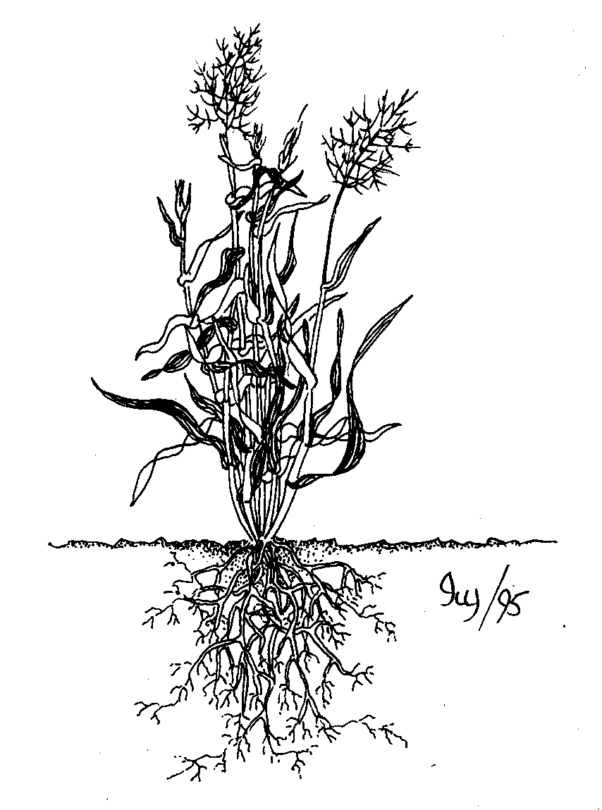
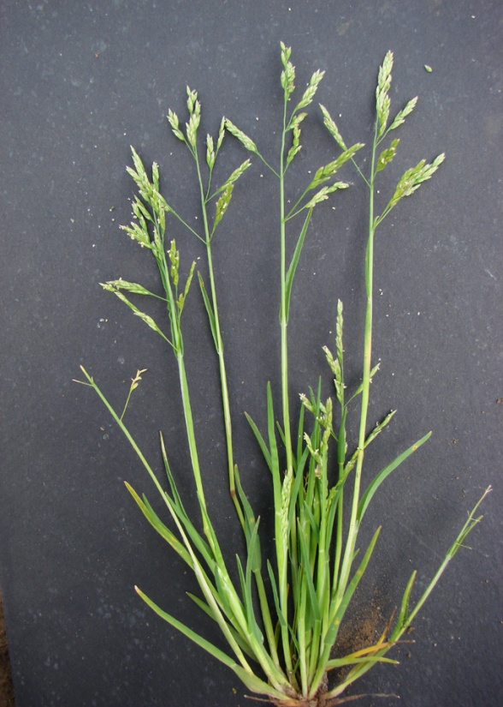
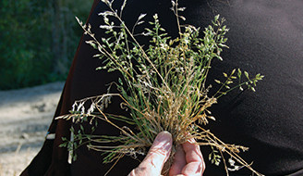
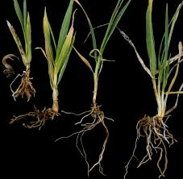
*TB: thérophyte, rarement géophyte à rhizome
Cara. app. veg.
* talle de graminée
* port en touffe
Système racinaire
fibreux adventif

Slide 13
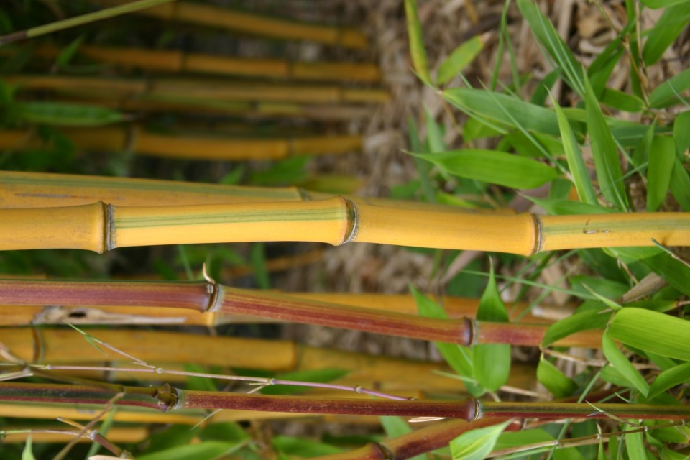
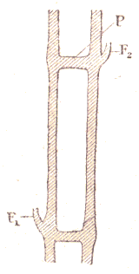
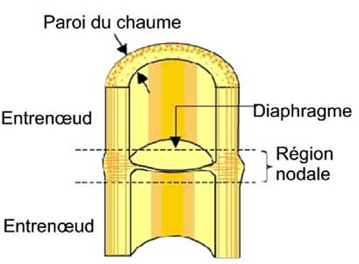
*Tige est un chaume à nœud plein et entre- nœud vide
*T. svt tranchante

Slide 14
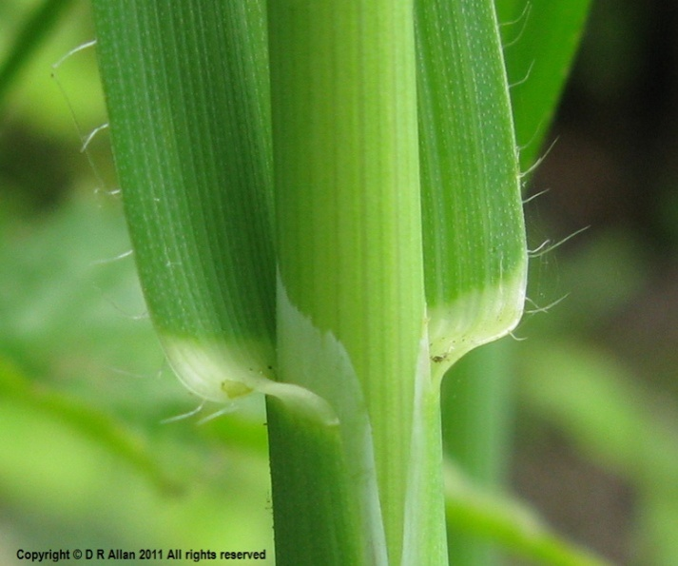
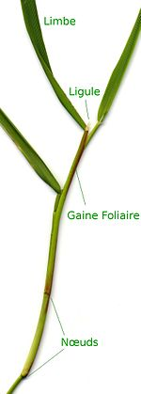
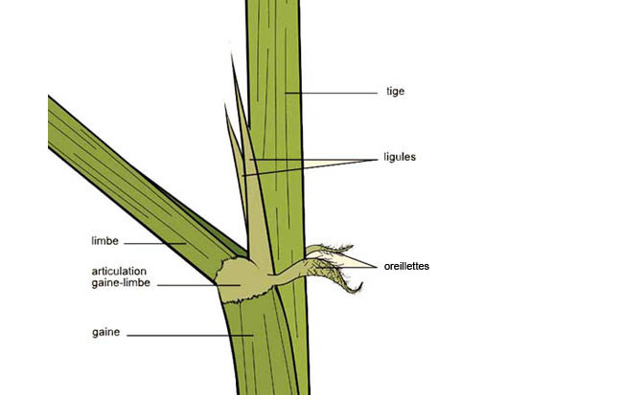
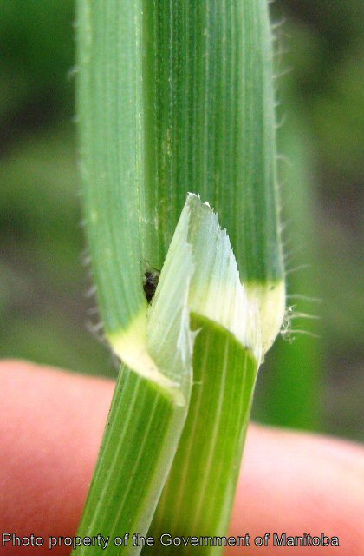
* Feuilles alternes, distiques
*F. engainantes et gaine fendue (ouverte)
*F. avec une ligule et deux oreillettes

Slide 15
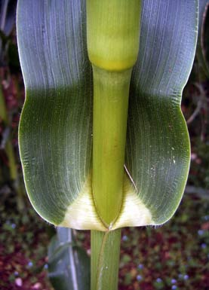
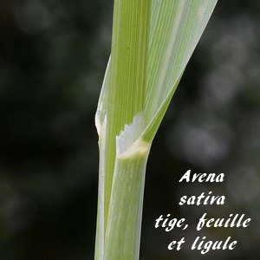
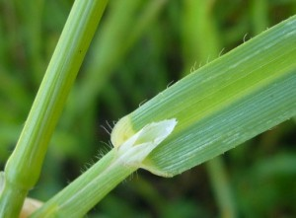
* Feuilles

Slide 16
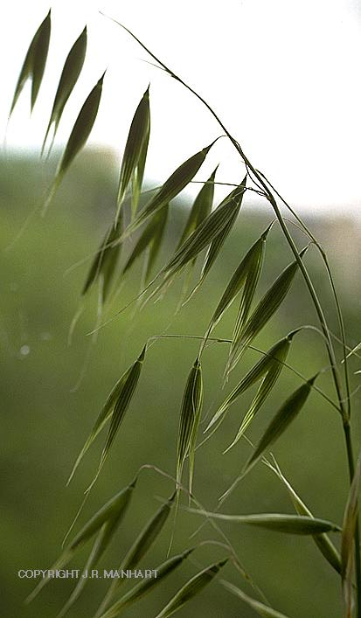
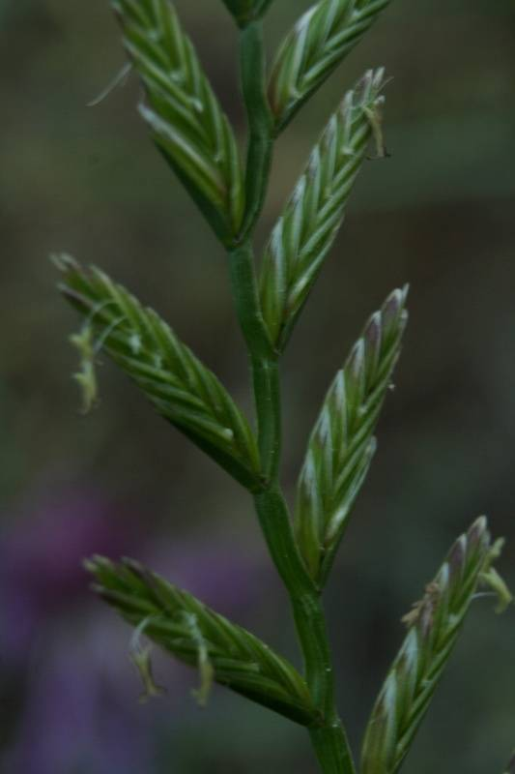
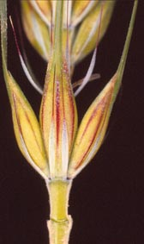
*Inflorescence générale: épi ou panicule
* Inflorescence élémentaire est l’épillet
*Rachis portant les épillets peut être droit ou à excavation
*Epillets peuvent être indépendants ou groupés par exp. par 3 chez Hordeum

Slide 17
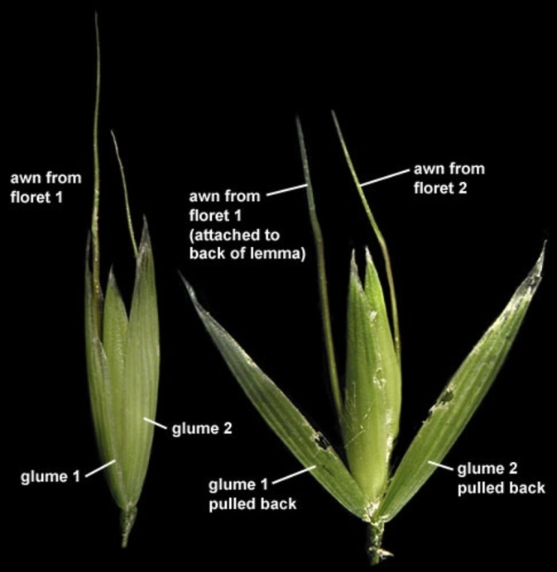
Inflore-scence élémen-taire ou de base est l’épillet, exp. Avena sativa

Slide 18
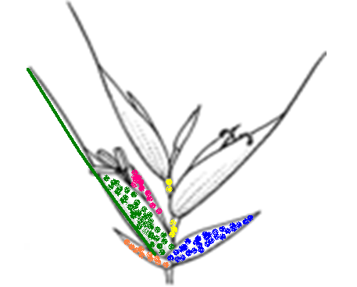
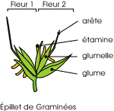
Inflorescence élémentaire de base est l’épillet

Slide 19
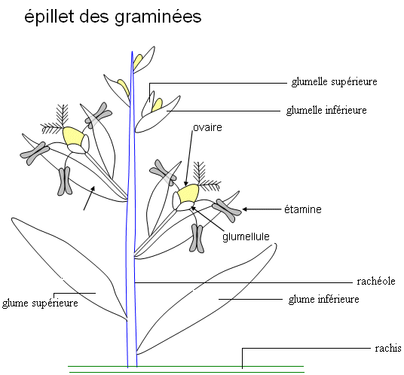
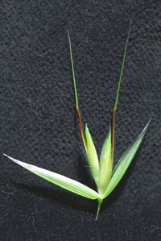

Slide 20
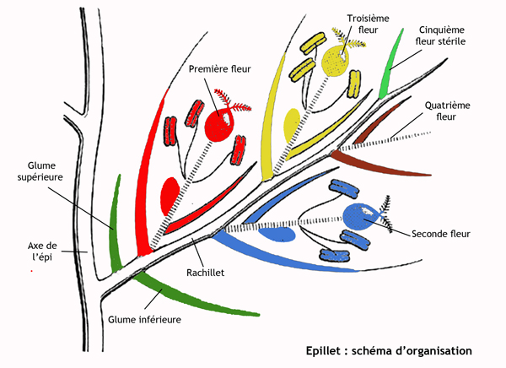

Slide 21
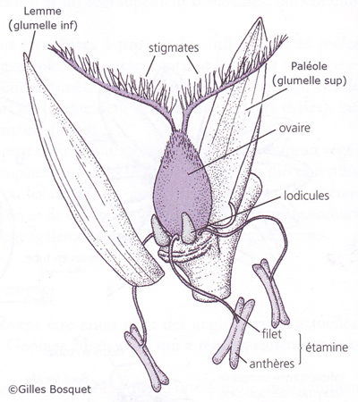
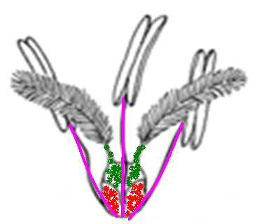
Fleur de graminée

Slide 22
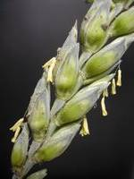
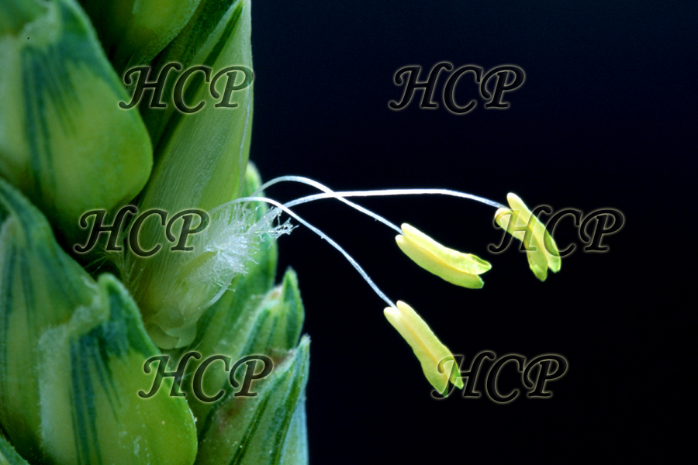
*Androcée: un verticille de 3 étamines libres
*Etam. à filet fin
*Anthère medifixe, introrse, oscillante et en forme de x

Slide 23
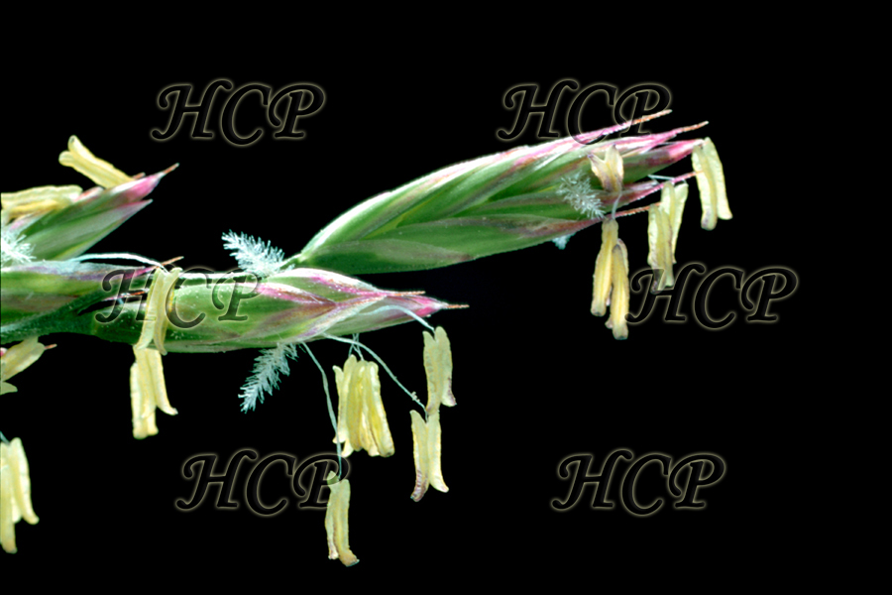

Slide 24
*Gynécée: bicarpellé, gamocarpe
* Ovaire supère surmonté de 2 styles libres à stigmates plumeux

Slide 25
Fruit : est un caryopse = vrai fruit sec indehiscent dont la graine est soudée au péricarpe

Slide 26
Caryopse peut être nu ou protégé par les glumelles

Slide 27
Le caryopse moulu donne :
le son = péricarpe, et la farine = albumen

Slide 28
Triticum aestivum subsp. aestivum, blé tendre

Slide 29
Triticum turgidum subsp. durum , blé dur

Slide 30
Hordeum vulgare, orge

Slide 31
Zea mays, maïs
Zea mays var. everta,
Pop-corn

Slide 32
Oryza sativa

Slide 33
Oryza sativa

Slide 34
Pennisetum typhoides, illan

Slide 35
Saccharum officinarum
Moelle riche en saccharose

Slide 36
Cynodon dactylon
gazon

Slide 37
Bambusa sp.
Bambou ornemental

Slide 38
Echafaudage en bambou
Cannes à pêche

Slide 39
Arundo donax, Canne de Provence

Slide 40
Phragmites communis, roseau commun

Slide 41
Lolium sp

Slide 42
Bromus sp

Slide 43
Melica uniflora

Slide 44
Ammophila arenaria

Slide 45
Prairie ou steppe à Alfa, « halfa »
(Macrochloa tenacissima = Stipa tenacissima)

Slide 46
Savane

Slide 47
Intolérance au gluten (maladie cœliaque)
*Certaines personnes présentent une intolérance au gluten appelée maladie coeliaque.
*Intolérance permanente à l'une des fractions protéiques du gluten contenues dans la majorité des céréales.
*Elle provoque une atrophie des villosités intestinales au niveau de l’intestin grêle, entraînant une destruction de la paroi.
*Par conséquent, certains nutriments (calcium, vitamines, fer...) sont mal absorbés et provoquent de graves carences.
*Riz et maïs n’ont pas de gluten
*Attention le gluten est présent dans de nombreuses denrées alimentaires, bien lire les étiquettes !!!

Slide 48
Cyperaceae
Cyperus paperus
*Pl. à port de graminée
*F. à gaine fermée
*fruit de type akène
Crex sp.
Scirpus sp.

Slide 49
Juncaceae
Juncus acutus, « smar »
*Pl. herbcées des zones humides
*Fruit de type capsule

Slide 50
Zingiberaceae
Zingiber officinarum, Gingembre
« skinjbir »
Curcuma longa, Curcuma « rharkoum »

Slide 51
Musaceae
Strelitzia nicolai
Musa sp.
Strelitzia reginae, oiseau de paradis ou de feu

